Slide 1
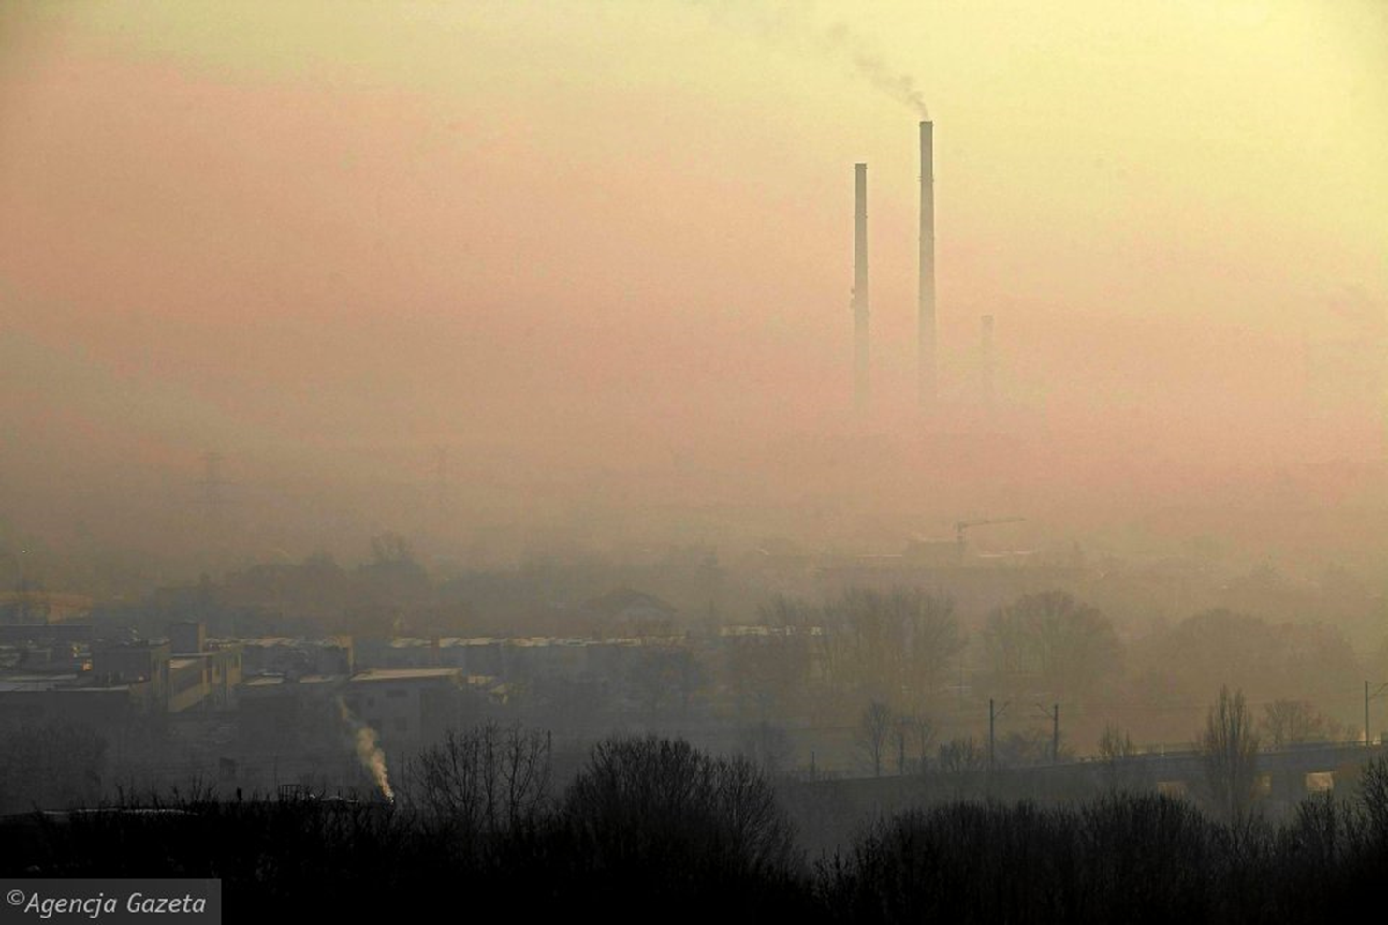
Nie byłoby problemu SMOGU,
gdyby nie jego negatywny wpływ na ZDROWIE

Slide 3
Promocja zdrowia
To jedno z narzędzi poprawy sytuacji zdrowotnej społeczeństwa. Promocja zdrowia jest procesem obejmującym działania do zwiększenia osobistego oddziaływania na własne zdrowie.
W promocję wpisuje się wiele różnych czynników mających wpływ na zdrowie:
Edukacja Wyżywienie Bezpieczeństwo Czyste Środowisko

Slide 4
Profilaktyka wczesna
To eliminacja społecznych, ekonomicznych i kulturowych wzorców życia, które przyczyniają się do podwyższenia ryzyka choroby
- papierosy, smog, nieracjonalne żywienie i brak aktywności fizycznej.

Slide 5
Na co oddziaływuje zanieczyszczone powietrze:
Układ oddechowy – zapalenie, astma, nowotwory
Układ krążenia – zawały, udary
Choroby układu nerwowego – depresja
Ciąże
Szczególnie zagrożone dzieci i osoby starsze.

Slide 6
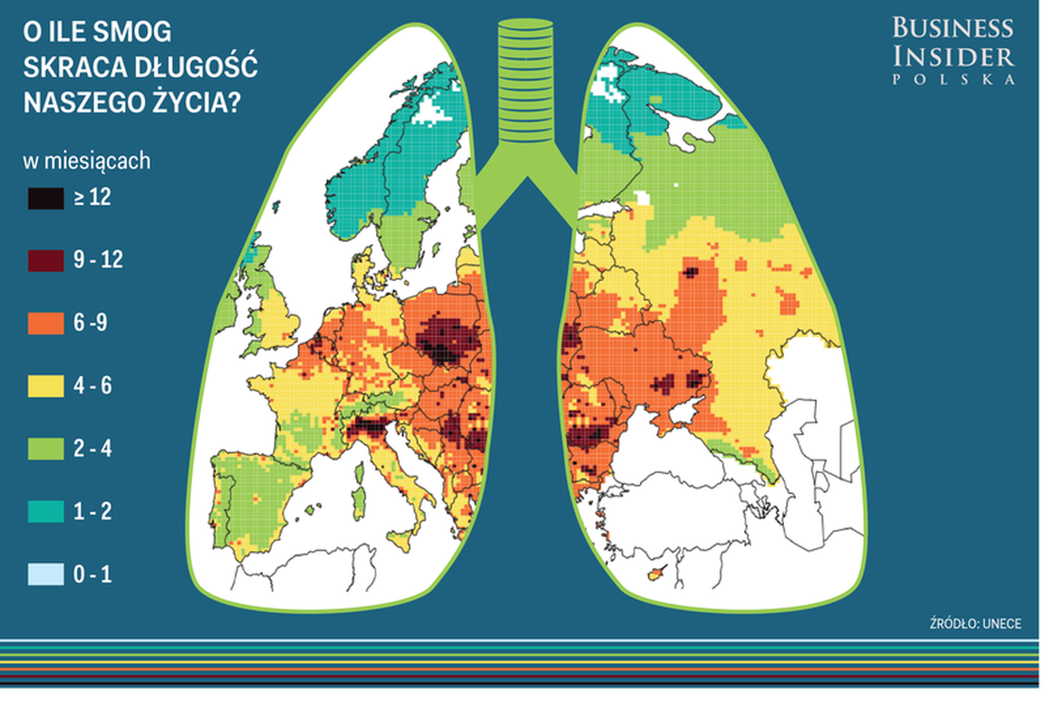
Wpływ zanieczyszczenia na zdrowie ludzi
Najgroźniejszy PM 2,5 ma zdolność przenikania do krwiobiegu co powoduje choroby płuc i serca, a to skraca życie mieszkańcom UE
o 8 miesięcy, a obywatele RP o 10 miesięcy.
wydatki budżetowe na leczenie chorób w jednym województwie wynoszą 2,8 mld rocznie.

Slide 8
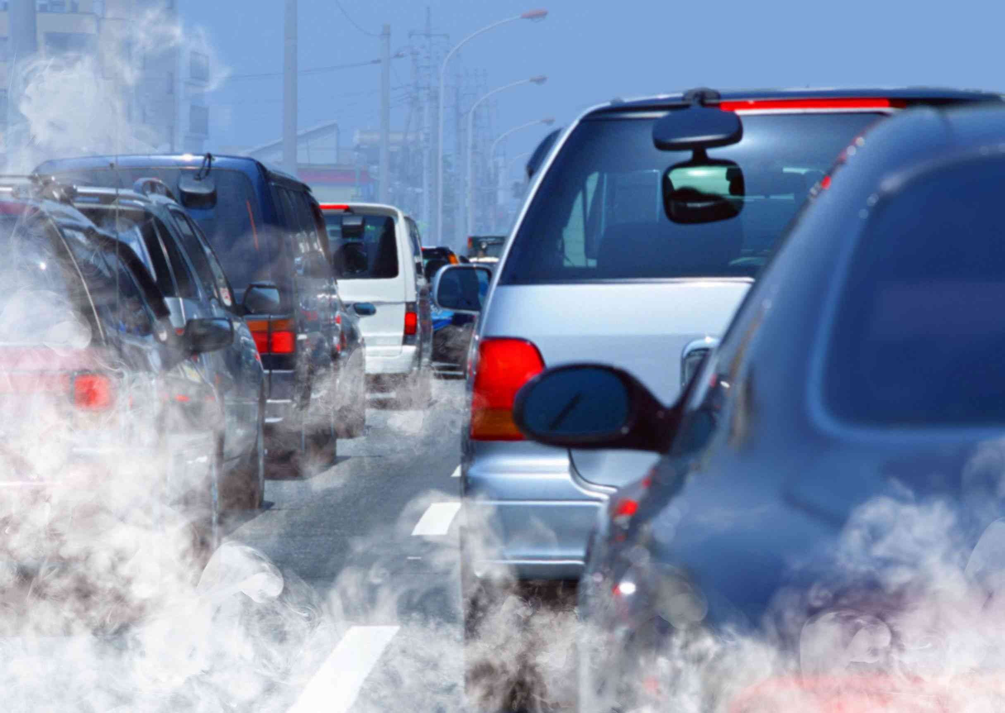
Oprócz pyłu groźne są:
zwiększone ilości benzo(a)pirenu ma działanie rakotwórcze oddziałowuje nie tylko na ludzi, ale skaża tez roślinność, glebę i wodę.
Jest jednym z przyczyn wzrostu chorób cywilizacyjnych jak:
-Astma
-Przewlekłe zapalenia górnych dróg oddechowych
-Rak płuca

Slide 10
Co robić ?
Usunąć źródła, eliminować przyczyny
Edukacja
Zmiany w prawie ( normy paliwa i kotłów)
Programy Ogólnopolskie
Rola lekarzy POZ
Narodowy Program Zdrowia i Program Ochrony Powietrza

